Slide 1
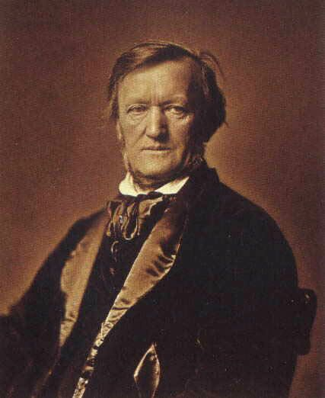
Вильгельм Рихард Вагнер

Slide 2
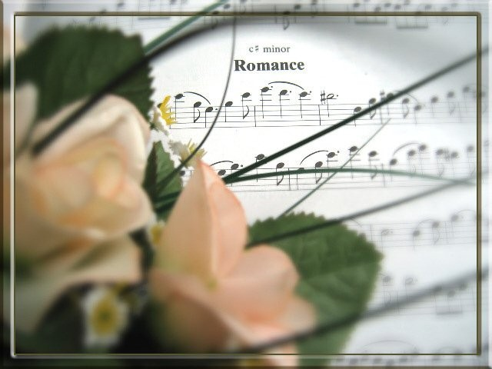
Вагнер -- один из наиболее выдающихся немецких композиторов, музыкант гениальной одаренности, творчество которого оставило глубочайший след в истории европейского музыкального искусства. Можно даже сказать, что в немецкой музыке послебетховенского времени не было композитора с таким размахом, такими смелыми дерзаниями, титаническими новаторскими замыслами, с такой настойчивостью в борьбе за их осуществление, как Вагнер. И вместе с тем в истории мирового музыкального искусства едва ли найдется творческая фигура более противоречивая, чем Вагнер. Противоречия Вагнера отражали противоречия немецкого романтизма, вступившего в позднюю стадию развития.

Slide 3
Поэтому вокруг Вагнера и его музыкальной драмы шла ожесточенная борьба. С одной стороны, Вагнер имел многочисленных приверженцев, безраздельно преклонявшихся перед ним не только как перед музыкантом, но и как перед поэтом-драматургом, мыслителем, философом-теоретиком искусства и считавших, что Вагнер, и только он один, повел искусство по истинному пути; с другой стороны, не было недостатка в противниках Вагнера, не только не разделявших его оперно-реформаторских идей, но даже отказывавших ему в композиторском таланте. Конечно, и те и другие были неправы. Наиболее правильную позицию занимали те, которые, воздавая должное гениальному дарованию и мастерству Вагнера, оценивая по достоинству его музыку, видели идейно-художественные противоречия Вагнера и подвергали принципиальной критике его заблуждения в мировоззрении и творчестве.

Slide 4
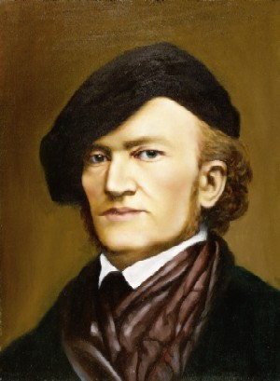
Проблема Вагнера и вагнерианства была одной из наиболее острых и жгучих художественных проблем на протяжении второй половины XIX и начала XX века. Наиболее правильную, объективную оценку творчество Вагнера нашло у передовых русских и зарубежных музыкантов (Чайковского, Римского-Корсакова, Верди, Бизе, Грига), которые, полностью оценивая художественное значение вагнеровской музыки, не поддались вагнерианскому гипнозу, а трезво критиковали недостатки музыкальной драматургии Вагнера. Отдельные преувеличения или преуменьшения, имеющиеся в высказываниях о Вагнере русских музыкантов, не влияют на это общее положение

